Slide 1
یادگیری محاسباتی
بسم الله الرحمن الرحیم
ماشین
درس کارشناسی ارشد و دکتری
دانشکده علوم ریاضی دانشگاه صنعتی شریف
بهار ۱۳۹۳

Slide 2
یادگیری چیست؟
چرا جالب، مهم، و پرکاربرد است؟

Slide 3
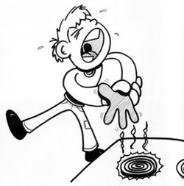
یادگیری ماشین چیست؟
ایده اصلی:
انسان یاد می‌گیرد و این همه موفق است
تولید موجودات یادگیرنده
که یاد بگیرند

Slide 4
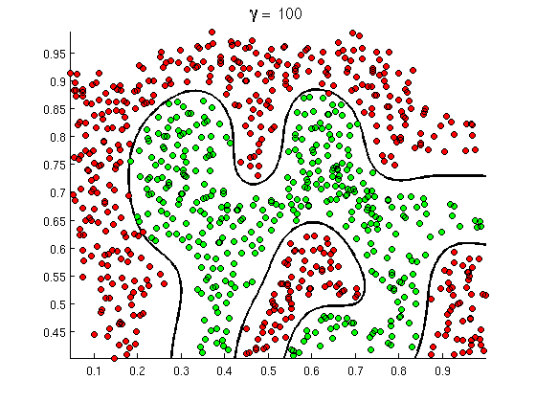
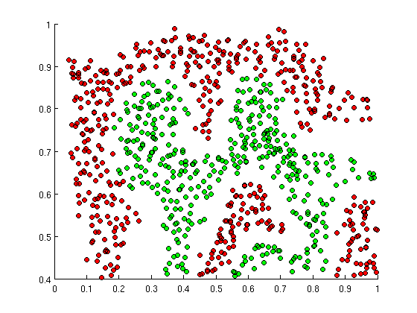
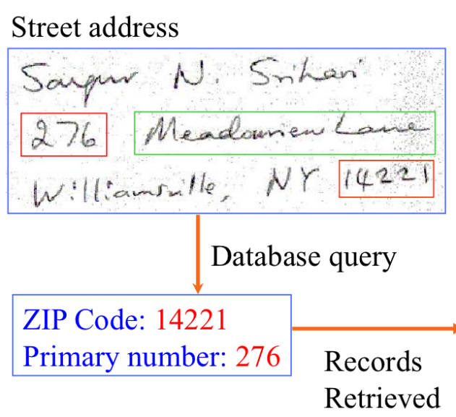
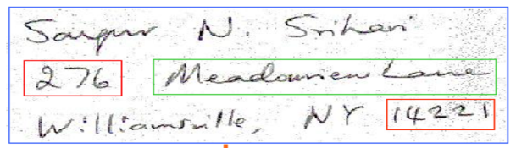
یادگیری ماشین چیست؟ (رسمی‌تر)
نمونه‌های آینده
استخراج اصل
فهم دست‌خط‌های آینده
یادگیری دست‌خط

Slide 5


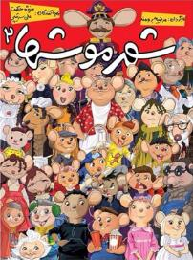
کاربردهای یادگیری ماشین
فهم زبان
تشخیص گفتار و دست‌خط
بهینه‌سازی
پیش‌بینی
پیش‌بینی دیابت
سیستم‌های پیشنهاددهنده
مسائل سخت
مسائل پیچیده
مسائل یادگیری‌پذیر
کاربر ۱ | +++ | + | ?
کاربر ۲ | + | ++ | ?
کاربر ۳ | +++ | ? | ++

Slide 6
برخی روش‌های معمول
نورون و اتصالات
شبکه عصبی
موجودات زنده و تکامل
الگوریتم ژنتیک
شبکه عصبی
الگوریتم‌های ژنتیک
شبکه‌های بیزی
درخت تصمیم
قانون
خوشه‌بندی

Slide 7
مثال‌های واقعی
بال‌گرد
واتسون

Slide 8
«یادگیری محاسباتی» چیست؟
جنبه‌های محاسباتی
آیا کلا می‌توان یاد گرفت؟ ← آیا می‌توانیم در زمان معقول یادگرفت؟

Slide 9
مسئله اول:
مجموعه نقاط نمونه با توزیع ناشناخته
و اینکه درون یا بیرون مستطیل است
هدف: یافتن مستطیل اصلی
-
-
+
+
-
+
+
-
-

Slide 10
درس‌های مرتبط
یادگیری ماشین
یادگیری آماری
تضمین یادگیری
مثال: تشخیص سرطان

Slide 11
سیاست کلاس
یادگیری واقعی
کمی کُند

Slide 12
نمره‌دهی
تمرین | ۲
کوئیز | ۳
میان‌ترم | ۴
پایان‌ترم | ۸
فعالیت | ۳
جمع | ۲۰

Slide 13
با تشکر

